Slide 1
GTÜ BİL MUH BİL 495 ve 496 İLK SUNUM
BIL 496
İlk Sunum
Şeyda Nur DEMİR (ÇAKAR)
Proje Danışmanı: Prof. Dr. Hasari ÇELEBİ
Ekim 2020

Slide 2
İçerik
Projenin Şeması ve Tanımı
Proje Tasarım Planı
Proje Gereksinimleri
Başarı Kriterleri
Kaynaklar

Slide 3
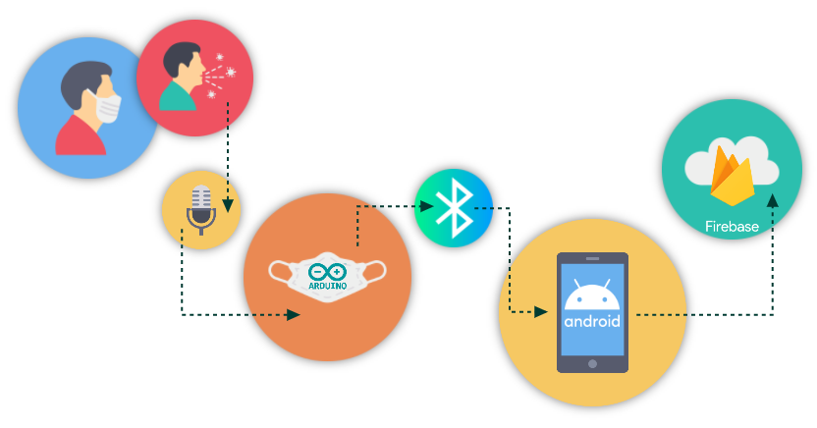
Proje Şeması ve Tanımı

Slide 4
Proje Şeması ve Tanımı
Akıllı Maske Projesi
Mevcut medikal maskelere takılabilen bir aparat sayesinde, maske akıllı hale getirilir. Kullanıcı maskeyi kullandığı günlük toplam süreyi ve gün içerisindeki öksürme sayısını, mobil uygulama aracılığı ile görüntüler.

Slide 5
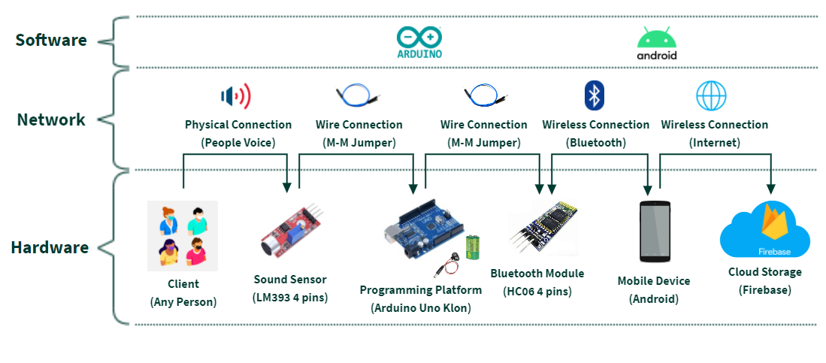
Proje Tasarım Planı

Slide 6
Proje Tasarım Planı
Kullanıcının sesi sürekli olarak ses sensörü ile alınır.
Gelen ses değerleri arduino ile işlenir.
Öksürük algılandığında bluetooth modülü ile android cihaza uyarı gönderilir.
Android cihaz tarafından alınan bu veriler, uygulama ana ekranında bir arayüz ile kullanıcıya sunulur.
Aynı zamanda android cihaz, aldığı tüm verileri bulutta saklar.

Slide 7
Proje Gereksinimleri - 1
Kullanıcıdan aldığım sesleri ses sensörü ile arduinoya aktarmalıyım.
Arduino ile aldığım bu verileri değerlendirmeliyim.
Öksürük sesini normal sesten ayırabilmeliyim.
Öksürük algıladığımda bluetootha uyarı göndermeliyim.
Bluetooth ile gelen bu uyarıyı android cihaza aktarmalıyım.
Bluetooth üzerinden gelen uyarıları değerlendirmeliyim.
Günlük kullanım süresini tutabilmeliyim.
Günlük öksürük sayısını yazmalıyım.
Tüm bu verileri bulutta saklamalıyım.

Slide 8
Proje Gereksinimleri - 2
Donanım :
Android Cihaz (Samsung Galaxy A9), Bluetooth Modülü (HC06), Ses Sensörü (LM393), Arduino Platformu (Arduino Uno), Batarya (9V Pil), Kablolar, Dirençler, Breadboard, Toplama Kutusu, İnternet.
Yazılım :
Android Studio, Android Bluetooth Kütüphanesi, Arduino, Arduino SoftwareSerial Kütüphanesi, Fritzing.

Slide 9
Başarı Kriterleri
Kullanım süresini en fazla 1 dakika farkla hesaplayabilmeliyim
Her 10 öksürükten en az 9’unu algılayabilmeliyim
Her kullanıcıya ayrı token oluşturabilmeliyim

Slide 10
Kaynaklar
https://image.freepik.com/free-vector/isometric-people-wearing-medical-masks-collection_23-2148563031.jpg
https://www.flaticon.com/search?word=flat%20circular%20coronavirus

